Slide 1

实验八 心电信号心率检测方法

Slide 2
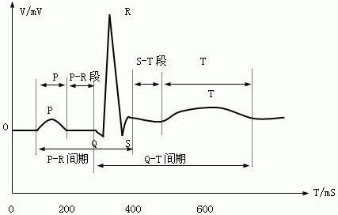
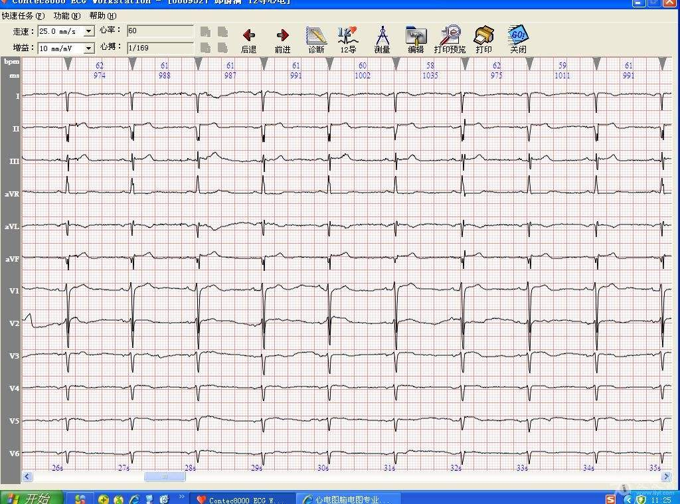
心电信号（EEG）：心脏心肌细胞电活动的综合反映。
心率：指正常人安静状态下每分钟心跳的次数，也叫安静心率，一般为60～100次/分。可由R峰计算心率。

Slide 3
数据格式：
a_2n2变量：4min，采样率1000Hz，240000个点
处理过程：
1）对心电数据进行fft频谱分析，给出频谱分析图。并查看心电信号和噪声所在频段。
2）设计高低通数字滤波器0.5-45Hz，给出高低通滤波器的频率响应。
3）滤波后的心电信号，fft频谱分析，并将滤波前后心电信号的波形进行对比。
4)估计心率：
时域法：一个时间窗5s钟，寻找心电信号R峰对应的时间点，通过时间差和R峰个数计算心率值，然后移动时间窗，步长为1点，逐点计算心率值，最后绘制随时间变化的心率值曲线。
频域法：一个时间窗5s钟的数据进行fft频谱分析，找出最大峰值对应的频率，根据此信息计算出心率值，然后然后移动时间窗，步长为1点，逐点计算心率值，最后绘制随时间变化的心率值曲线。
比较时域和频域两种方法的差异。
GUI界面展示：1）滤波前后心电频谱分析图；2）频率响应；3）时域法随时间变化的心率曲线；4）频率法随时间变化的心率曲线.

Slide 4
窗长：3s；步长：0.5s或1个点
时域：每个窗长下，计算R峰个数，假设有N个R峰，则心率为N/3*60次/min
频域：每个窗长下，计算fft，寻找幅度最大峰值对应的频率值，假设为f Hz，则心率为f*60次/min

Slide 5
实验九 空域滤波器设计

Slide 6
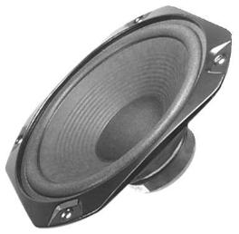

H(θ)
Example
θ
s₂(t)
s₁(t)
θ₁
θ₂
S₁(f)
S₂(f)
f₀
θ₁
f₀
θ₂
s₁(t)
空间选择
信号与干扰：
频率相同，位置不同
Filter?

Slide 7
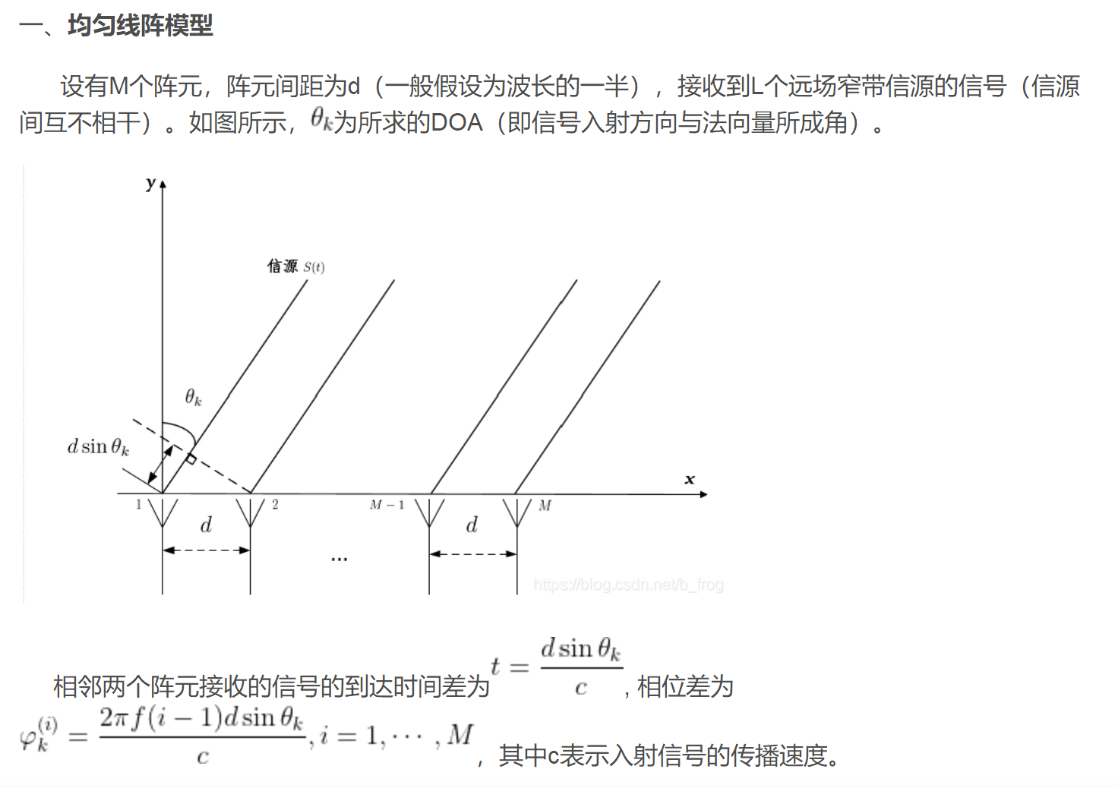
干扰s2(t)
信号s1(t)
相位差$τ^{(i)}=\frac{2πf(i−1)dsinθ}{c}=\frac{2π(i−1)dsinθ}{λ},i=1,...,M$

Slide 8
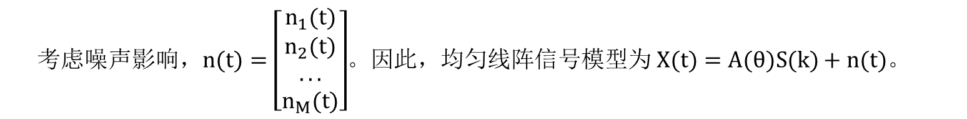
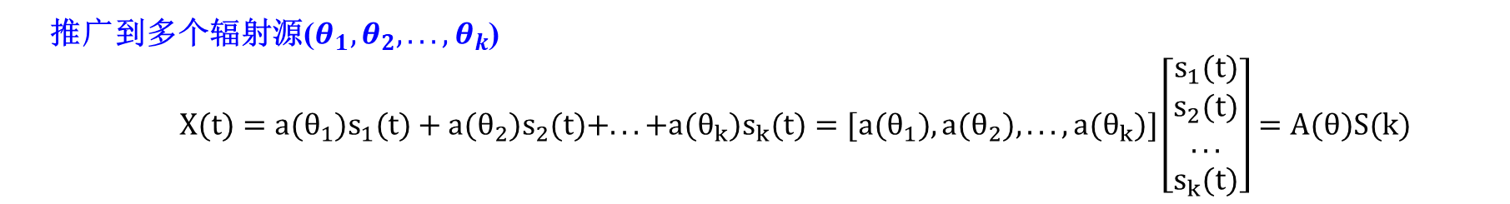
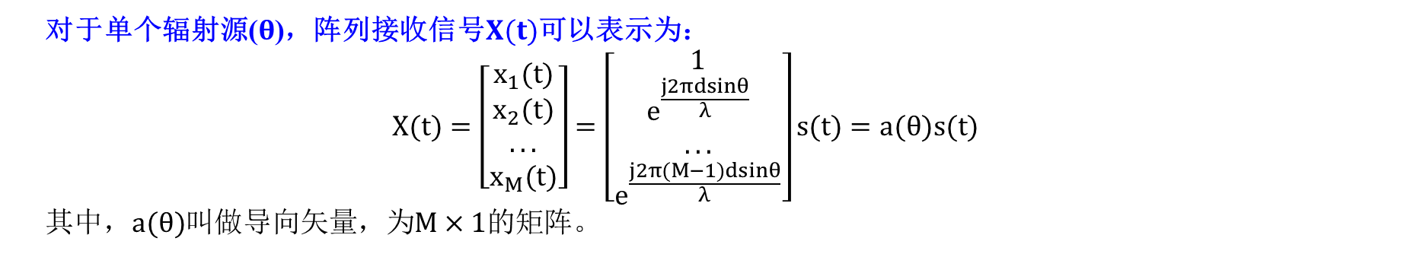
对于单个辐射源($θ$)，阵列接收信号$X(t)$可以表示为：
$$X(t)=\left[\begin{aligned}x_{1}(t) \\ x_{2}(t) \\ ... \\ x_{M}(t)\end{aligned}\right]=\left[\begin{aligned}1 \\ e^{\frac{j2πdsinθ}{λ}} \\ ... \\ e^{\frac{j2π(M−1)dsinθ}{λ}}\end{aligned}\right]s(t)=a(θ)s(t)$$
其中，$a(θ)$叫做导向矢量，为$M×1$的矩阵。
推广到多个辐射源($θ_{1},θ_{2},...,θ_{k}$)
$$X(t)=a(θ_{1})s_{1}(t)+a(θ_{2})s_{2}(t)+...+a(θ_{k})s_{k}(t)=[a(θ_{1}),a(θ_{2}),...,a(θ_{k})]\left[\begin{aligned}s_{1}(t) \\ s_{2}(t) \\ ... \\ s_{k}(t)\end{aligned}\right]=A(θ)S(k)$$
考虑噪声影响，$n(t)=\left[\begin{aligned}n_{1}(t) \\ n_{2}(t) \\ ... \\ n_{M}(t)\end{aligned}\right]$。因此，均匀线阵信号模型为$X(t)=A(θ)S(k)+n(t)$。

Slide 9
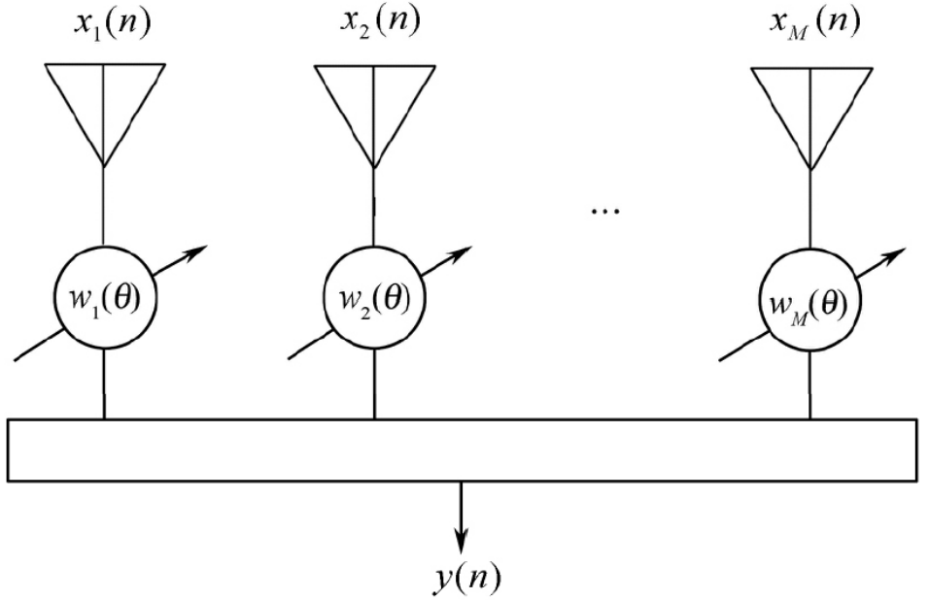
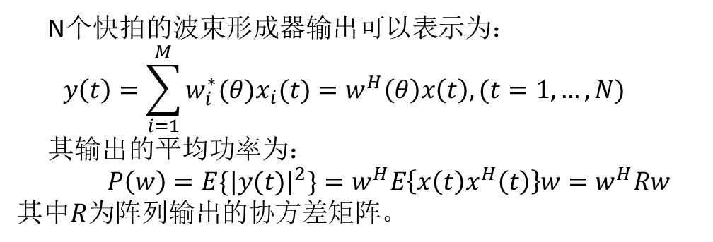
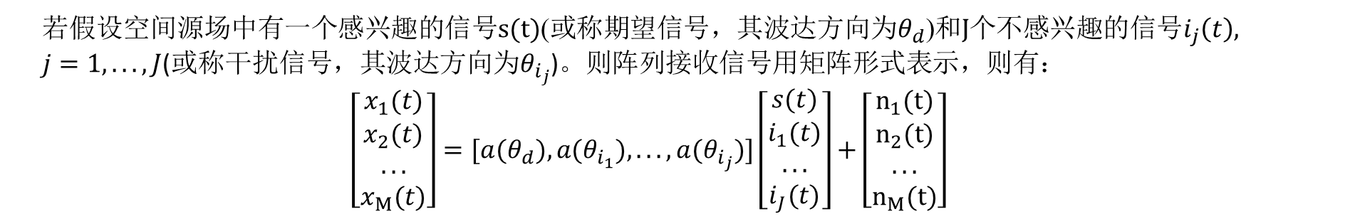
若假设空间源场中有一个感兴趣的信号$s(t)$(或称期望信号，其波达方向为$θ_{d}$)和$J$个不感兴趣的信号$i_{j}\left(t\right),$
$j=1,...,J$(或称干扰信号，其波达方向为$θ_{i_{j}}$)。则阵列接收信号用矩阵形式表示，则有：
$$\left[\begin{aligned}x_{1}(t) \\ x_{2}(t) \\ ... \\ x_{M}(t)\end{aligned}\right]=[a(θ_{d}),a(θ_{i_{1}}),...,a(θ_{i_{j}})]\left[\begin{aligned}s(t) \\ i_{1}(t) \\ ... \\ i_{J}(t)\end{aligned}\right]+\left[\begin{aligned}n_{1}(t) \\ n_{2}(t) \\ ... \\ n_{M}(t)\end{aligned}\right]$$
波束形成算法：每个通道用一个复加权系数来调整该通道的幅度和相位。对于不同的权矢量，来自不同方向的电磁波有不同的响应，从而形成不同方向的空间波束，通过调整权系数w，使得天线阵列在某一方向上增益最大，也就指向了某个方向。
N个快拍的波束形成器输出可以表示为：
$$y\left(t\right)=\sum_{i=1}^{M}{w_{i}^{∗}(θ)x_{i}(t)}=w^{H}\left(θ\right)x\left(t\right),(t=1,…,N)$$
其输出的平均功率为：
$$P\left(w\right)=E{\{|y(t)|}^{2}\}=w^{H}E\left\{x\left(t\right)x^{H}\left(t\right)\right\}w=w^{H}Rw$$
其中$R$为阵列输出的协方差矩阵。

Slide 10
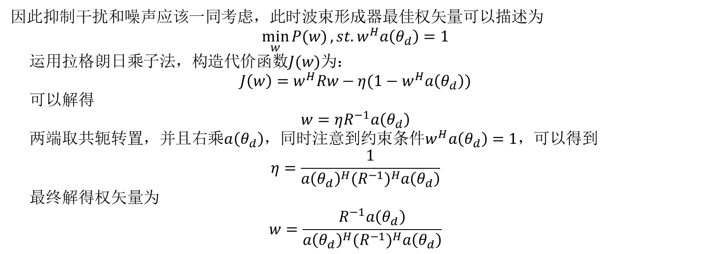
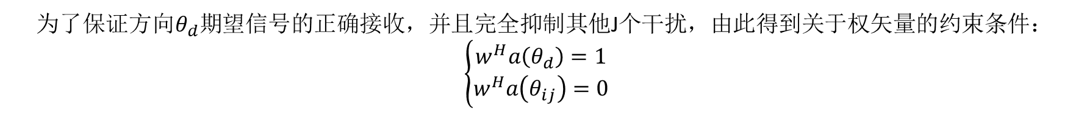
为了保证方向$θ_{d}$期望信号的正确接收，并且完全抑制其他J个干扰，由此得到关于权矢量的约束条件：
$$\left\{\begin{aligned}w^{H}a\left(θ_{d}\right)=1 \\ w^{H}a\left(θ_{ij}\right)=0\end{aligned}\right.$$
因此抑制干扰和噪声应该一同考虑，此时波束形成器最佳权矢量可以描述为
$$\min_{w}{P(w)},st.w^{H}a\left(θ_{d}\right)=1$$
运用拉格朗日乘子法，构造代价函数$J(w)$为：
$$J\left(w\right)=w^{H}Rw−η(1−w^{H}a\left(θ_{d}\right))$$
可以解得
$$w=ηR^{−1}a\left(θ_{d}\right)$$
两端取共轭转置，并且右乘$a\left(θ_{d}\right)$，同时注意到约束条件$w^{H}a\left(θ_{d}\right)=1$，可以得到
$$η=\frac{1}{{a\left(θ_{d}\right)}^{H}{(R^{−1})}^{H}a\left(θ_{d}\right)}$$
最终解得权矢量为
$$w=\frac{R^{−1}a\left(θ_{d}\right)}{{a\left(θ_{d}\right)}^{H}{(R^{−1})}^{H}a\left(θ_{d}\right)}$$
该权矢量可以使$a\left(θ_{d}\right)$对应方向的信号通过，其余方向的信号和噪声最大程度的抑制。

Slide 11
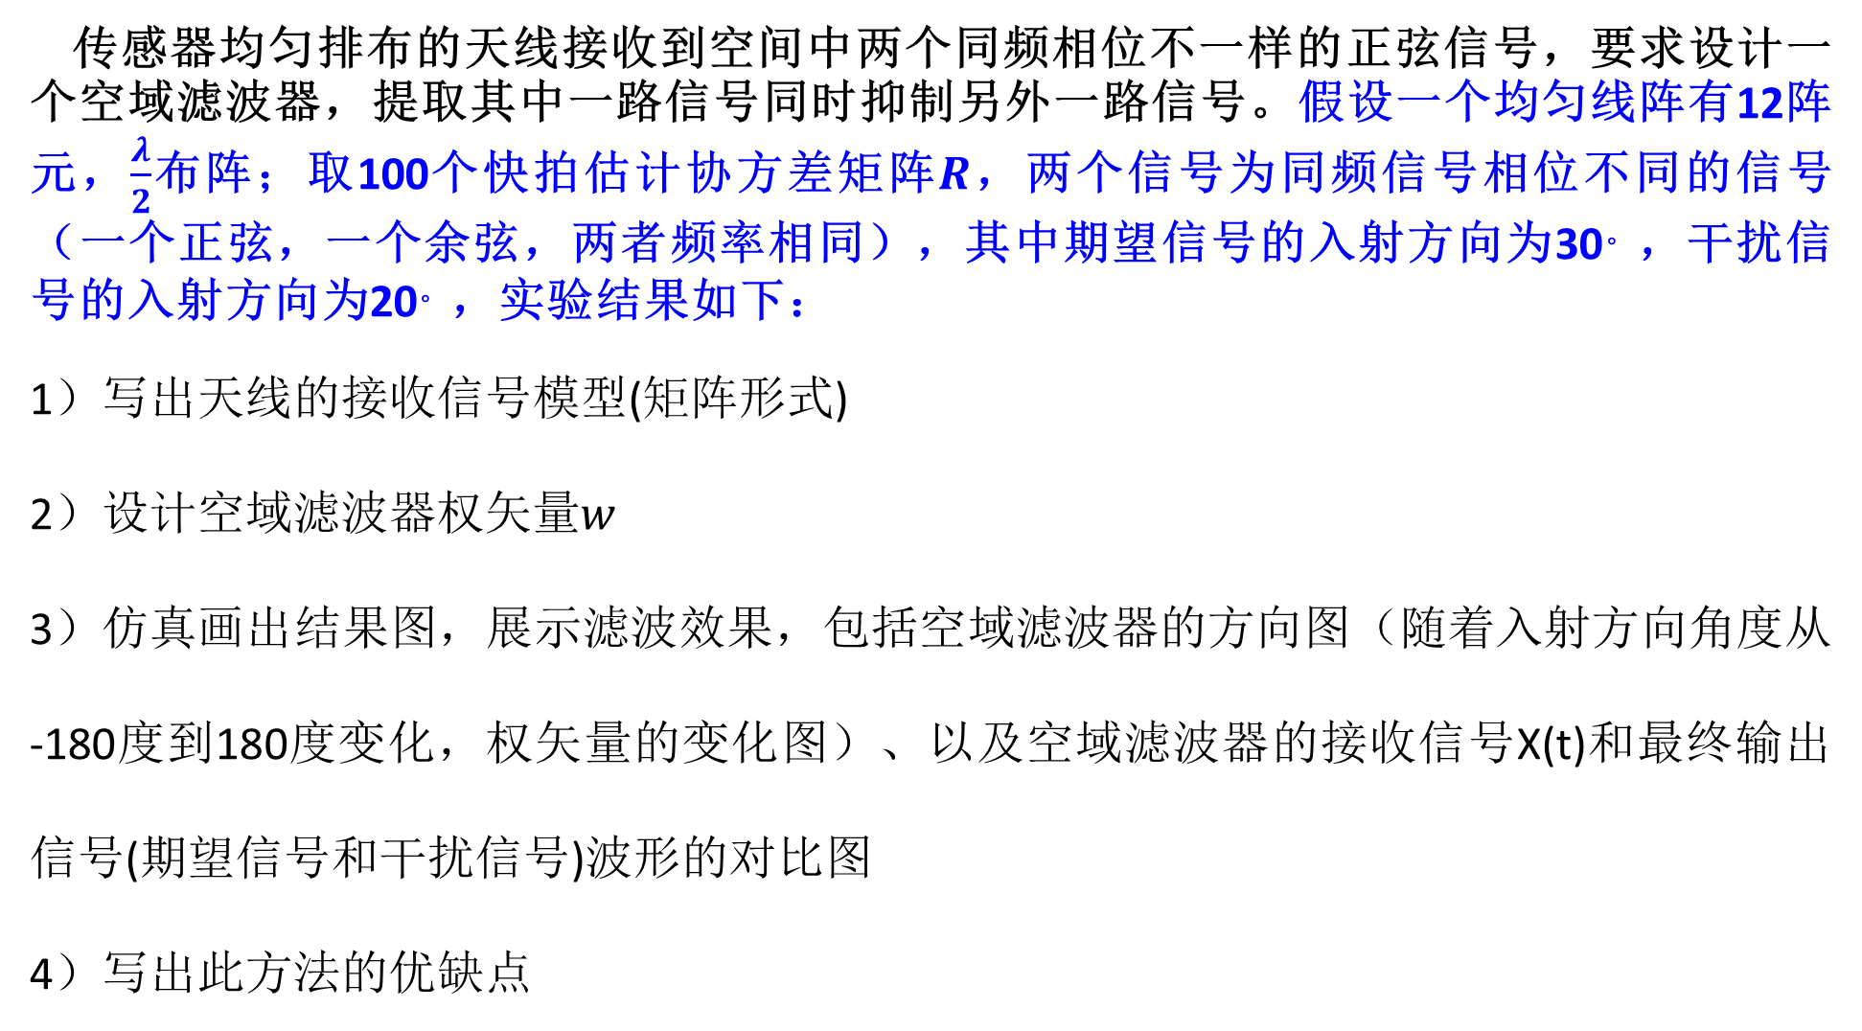
传感器均匀排布的天线接收到空间中两个同频相位不一样的正弦信号，要求设计一个空域滤波器，提取其中一路信号同时抑制另外一路信号。假设一个均匀线阵有12阵元，$\frac{λ}{2}$布阵；取100个快拍估计协方差矩阵$R$，两个信号为同频信号相位不同的信号（一个正弦，一个余弦，两者频率相同），其中期望信号的入射方向为30。，干扰信号的入射方向为20。，实验结果如下：
1）写出天线的接收信号模型(矩阵形式)
2）设计空域滤波器权矢量$w$
3）仿真画出结果图，展示滤波效果，包括空域滤波器的方向图（随着入射方向角度从-180度到180度变化，权矢量的变化图）、以及空域滤波器的接收信号X(t)和最终输出信号(期望信号和干扰信号)波形的对比图
4）写出此方法的优缺点

Slide 12
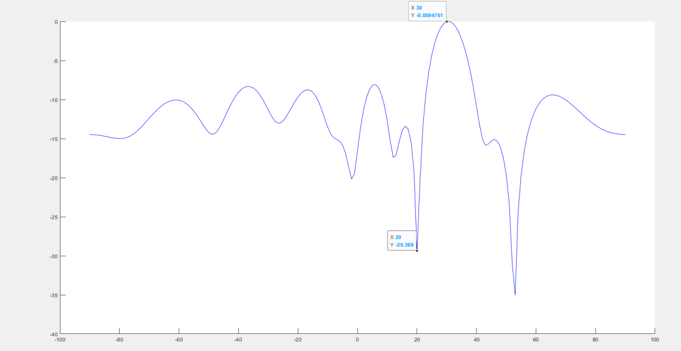

Slide 13
实验十 包络检测器设计

Slide 14
为了检测无线电信号 S(t) = bcos(ω₀t) 是否存在，可以构造下面的接收机。接收信号为 V(t) =bcos[ω₀t+ θ] + N(t)，其中 N(t) 是接收到的加性零均值高斯噪声，假定方差为 σ²; ω₀为高频调制频率；θ表明信号的相位无法预知。接收过程如下图（a）所示，思考如何根据观测 R(t) 判断信号 S(t) 是否存在？

Slide 15
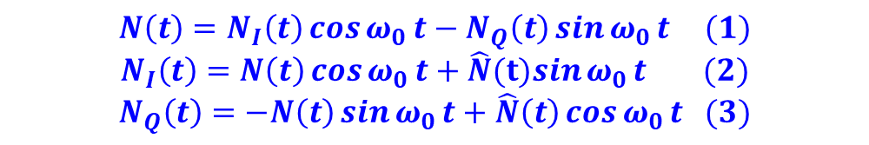
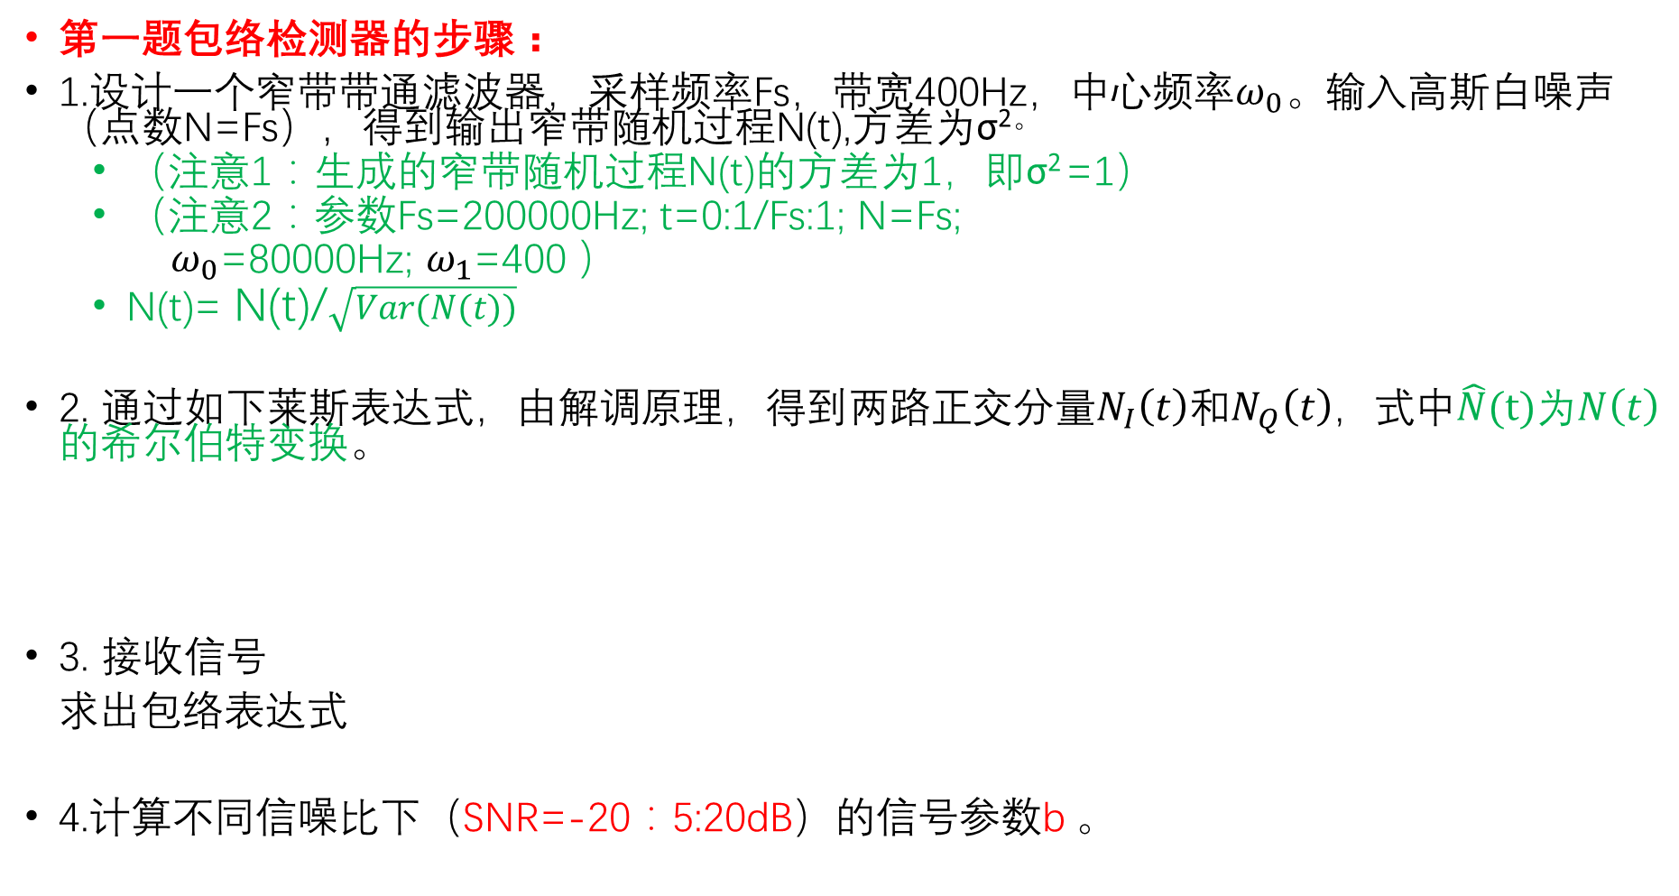
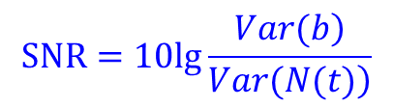
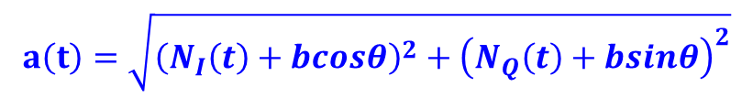
第一题包络检测器的步骤：
1.设计一个窄带带通滤波器，采样频率Fs，带宽400Hz，中心频率$ω_{0}。$输入高斯白噪声（点数N=Fs），得到输出窄带随机过程N(t),方差为σ^{2。}
（注意1：生成的窄带随机过程N(t)的方差为1，即σ² =1）
（注意2：参数Fs=200000Hz; t=0:1/Fs:1; N=Fs;
$ω_{0}$=80000Hz; $ω_{1}$=400 ）
N(t)= N(t)/$\sqrt{Var(N(t))}$
2. 通过如下莱斯表达式，由解调原理，得到两路正交分量$N_{I}\left(t\right)$和$N_{Q}\left(t\right)$，式中$\hat{N}(t)$为$N\left(t\right)$的希尔伯特变换。
3. 接收信号
求出包络表达式
4.计算不同信噪比下（SNR=-20：5:20dB）的信号参数b 。
$$N\left(t\right)=N_{I}\left(t\right)\cos{ω_{0}}t−N_{Q}\left(t\right)\sin{ω_{0}}{t} (1)$$
$$N_{I}\left(t\right)=N\left(t\right)\cos{ω_{0}}t+\hat{N}(t)sin{ω_{0}}{t} (2)$$
$$N_{Q}\left(t\right)=−N\left(t\right)\sin{ω_{0}}{t}+\hat{N}\left(t\right)\cos{ω_{0}}t (3)$$
$$a\left(t\right)=\sqrt{{\left(N_{I}\left(t\right)+bcosθ\right)}^{2}+{\left(N_{Q}\left(t\right)+bsinθ\right)}^{2}}$$
$$SNR=10lg\frac{\left.Var(b\right)}{\left.Var(N(t)\right)}$$

Slide 16
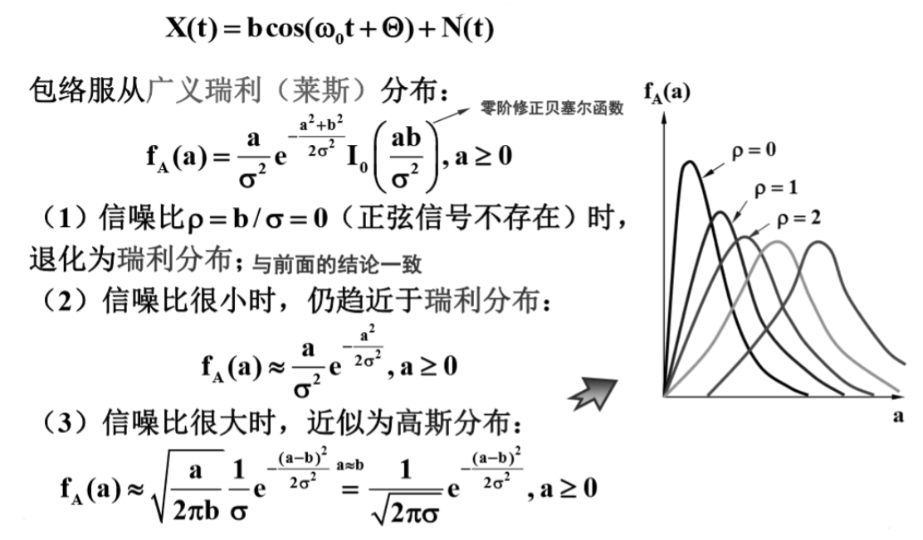
5. 求阈值V_{T}，用ksdensity画出有信号与无信号条件下的一维概率密度，先确定V_{T}的大致范围。然后在此范围下，求瑞利分布公式和高斯分布公式的交点，即为每一信噪比条件下确定V_{T} 。
注意：1）设定范围逐点扫描求交点（两个公式相减差值最小为交点），多个交点选择最合理者。2）每种信噪比下搜索范围不同。
σ² =1

Slide 17
6.求漏警率。
1）理论值：对5中画出的有信号条件下的一维概率密度曲线，求小于V_{T}时的曲线面积，再求有信号全曲线下的面积，两者的比值即为漏警率。
2）实际值：重复生成1000次接收信号V(t)，通过Matlab计算包络，并与阈值V_{T}比较，小于阈值说明检测不到信号，大于阈值说明检测到信号，计算1000次仿真中信号检测的漏警概率的平均值（每次的漏警概率的平均）。

Slide 18
注意：
1. Ɵ是一个常数
2. SNR是窄带滤波器后的V(t)的信噪比，方差σ²为1
3.求两路正交分量NI和NQ，然后求包络
4.bcosw0t为高频信号；
5.带宽比=低通滤波器带宽/调制频率w0~=0.01以下
6.每个SNR下，重复生成1000次接收信号V(t)，每次检测一个点数为1s*Fs个随机序列V(t) ，根据阈值VT求漏警率，计算每种SNR的平均漏警概率，最后画出随着SNR变化漏警概率变化趋势。

